Slide 1



Structure du Plan d’Action
Introduction
1.1 Que signifie l'économie circulaire pour les pays insulaires d'Afrique et de l’océan Indien ?
1.2 Principaux obstacles et opportunités à l'adoption de la circularité dans la région
1.3 Enseignements tirés des législations, politiques, plans et initiatives circulaires nationales et régionales pertinentes
1.4 La nécessité de ce plan d’action
2. Mécanismes de gouvernance du Plan d’Action
2.1 Principes, Vision et Mission
2.1 Priorités et actions statégiques
2.3 Cadre de mise en œuvre
2.4 Plan de mobilisation des ressources
2.5 Suivi et évaluation
Page 44

Slide 2
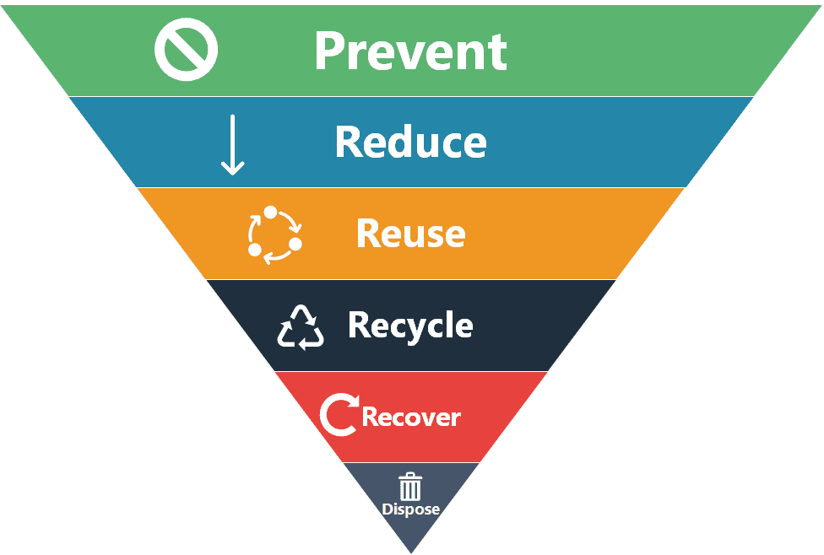
Principes, mission et vision du Plan d’Action
10 principes pour une économie circulaire dans les Etats insulaires d’Afrique et de l’Océan Indien :
Tenir compte de la hiérarchie des déchets
Contribuer à : Réduction de la pollution des oceans, des GES, de la perte biodiversité et renforcer la capacité d’adaptation
Accroître l'indépendance des îles aux importations
Créer des emplois et renforcer les capacités au niveau local
Créer davantage de valeur ajoutée locale
Promouvoir l'efficacité des ressources
Intégrer les minorités
S'appuyer sur les connaissances et les pratiques traditionnelles
Renforcer l'indépendance financière
Promouvoir la collaboration entre les îles
Page 45

Slide 3
Principes, mission et vision du Plan d’Action
Vision
Mission
Le plan d'action pour les îles d'Afrique et de l'océan Indien a pour objectif la transition vers un système économique circulaire, résilient, inclusif, positif pour la nature et compétitif, qui permet la création de valeur (industrielle) locale, la collaboration régionale sur la gestion et le traitement des déchets, et sur les chaînes de valeur circulaire et la mise en commun de bonne pratique, pour une réduction de la pollution environnementale et la régénération des systèmes naturels.
Le plan d'action pour l'Afrique et les îles de l'océan Indien vise à répercuter et à mettre en œuvre les priorités et les actions pertinentes énoncées dans le plan d'action continental de l'Union africaine pour l'économie circulaire 2024-2034, tout en s'appuyant sur les initiatives en cours et prévues par les États membres ; de cette façon, il soutient les efforts continentaux et nationaux pour une économie circulaire par le biais d'une collaboration régionale.
Page 46

Slide 4
Priorités stratégiques
Priorité stratégique 1 : Financer l'économie circulaire
Priorité stratégique 2 : Orientation institutionnelle, technique et juridique
Priorité stratégique 3 : Politique commerciale
Priorité stratégique 4 : Observatoire et soutien à la collecte des données
Priorité stratégique 5 : Programmes de sensibilisation, de plaidoyer et de renforcement des capacités
Page 47

Slide 5
Priorité stratégique 1 :
Financer l'économie circulaire
Objectifs :
Mobiliser des fonds internes et externes pour les investissements nécessaires.
Mettre en place des systèmes comme la Responsabilité Élargie des Producteurs (REP) et des outils fiscaux pour encourager les pratiques circulaires.
Explorer les subventions, fonds verts, prêts verts et partenariats public-privé (PPP).
Créer un mécanisme régional de REP pour renforcer la coopération insulaire.
Encourager les capitaux privés et les cofinancements innovants.
Page 48

Slide 6
Priorité stratégique 1 :
Financer l'économie circulaire
Action 1.1 Cadre et assistance technique pour améliorer les systèmes de soutien au sein des institutions publiques et financières afin de faciliter la transition des entreprises vers une économie circulaire
Justification | Manque d’initiatives circulaires de MPME Taux d’intérêts trop élevés Désavantage par rapport aux initiatives traditionnelles
Détails de mise en œuvre | Programmes d'assistance technique pour le développement de pôles locaux d'économie circulaire (hubs circulaires) pour les start-ups et les (M)PME. Collaborations pilotes entre des institutions de microfinance, des banques commerciales et des banques multilatérales de développement Liste d'outils règlementaires pour favoriser les initiatives circulaires Former les institutions financières locales
Page 49

Slide 7
Priorité stratégique 1 :
Financer l'économie circulaire
Action 1.2 Piloter un système régional de REP pour les pneus et les plastiques; évaluer la faisabilité d'un système de REP pour les déchets électroniques.
Justification | Quantités insuffisantes de déchets nationaux pour économies d’échelle Coût élevé des échanges de déchets Absence de mécanisme régional
Détails de mise en œuvre | Développer un programme pilote impliquant 2-3 îles Mettre en place des éco-organismes nationaux et un éco-organisme régional Commencer avec les déchets plastiques Étendre le projet pilote aux déchets électroniques et pneus en cas de succès. Obtenir des dérogations aux règles internationales pour faciliter les échanges de déchets
Page 50

Slide 8
Priorité stratégique 1 :
Financer l'économie circulaire
Action 1.3 Élaborer un guide sur la manière d'identifier, d'améliorer, de rationaliser et d'exploiter les sources de financement locales/internes en faveur de l'économie circulaire.
Justification | Manque de ressources financières des gouvernements et des autorités locales. Utilisation sous-optimale des fonds publics existants. Opportunité non exploitée de mobiliser davantage de fonds internes.
Détails de mise en œuvre | Élaborer un guide sur l'optimisation des fonds publics et la mobilisation interne. Fournir des recommandations pour une allocation efficace des ressources. Intégrer les enseignements de l'ACVOI sur la "politique fiscale". Organiser un atelier avec les parties prenantes pour valider et planifier la mise en œuvre.
Page 51

Slide 9
Priorité stratégique 1 :
Financer l'économie circulaire
Action 1.4 Élaborer un catalogue comprenant des exemples de bonnes pratiques de mécanismes financiers visant à pénaliser les activités moins favorables du point de vue de la circularité.
Justification | L'interdiction des sacs plastiques reste insuffisante. Manque d'outils juridiques et financiers pénalisant les activités polluantes.
Détails de mise en œuvre | Rechercher les meilleures pratiques financières et juridiques internationales. Utiliser des plateformes comme le Circle Economy Knowledge Hub pour des études de cas. Structurer un catalogue par type d'instrument ou secteur. Présenter les outils financiers adaptés aux États insulaires.
Page 52

Slide 10
Priorité stratégique 1 :
Financer l'économie circulaire
Action 1.5 Mettre en place une communauté de pratique au sein de laquelle les États insulaires peuvent établir des partenariats stratégiques susceptibles de soutenir le cofinancement de projets.
Justification | Manque d’espaces structurés pour faciliter les collaborations. Opportunités mal centralisées pour les échanges de flux. Transparence limitée
Détails de mise en œuvre | Définir des objectifs clairs pour la communauté (ex. prioriser financement ou échanges de flux). Créer des outils adaptés aux capacités locales pour le filtrage et la communication. Inclure des PME et acteurs sous-représentés via des mécanismes spécifiques.
Page 53

Slide 11
Priorité stratégique 2 :
Orientation institutionnelle, technique et juridique
Objectifs:
Soutenir juridiquement et techniquement les plans d’action pour l’économie circulaire.
Renforcer la gouvernance pour mieux coordonner l’économie circulaire.
Développer des solutions régionales pour traiter les matériaux en fin de vie.
Former et développer les compétences techniques adaptées aux besoins locaux.
Moderniser et harmoniser la législation sur la gestion des déchets.
Page 54

Slide 12


Priorité stratégique 2 :
Orientation institutionnelle, technique et juridique
Action 2.1 Soutenir les pays dans l'élaboration et la mise en œuvre de leurs plans d'action EC s'ils n'ont pas encore été élaborés, ainsi que de la législation de suivi nécessaire
Justification | La consommation linéaire reste dominante. Certains pays manquent de ressources et compétences internes. La mise en pratique des PAEC reste difficile. Un soutien structurel et technique est nécessaire.
Détails de mise en œuvre | Inclure le soutien au PAEC dans les missions clés de l’unité EC. Identifier les besoins en capacités pour les PAEC et les lois nationales. Offrir une assistance technique via des experts locaux et internationaux et des webinaires spécialisés. Améliorer la coordination entre la COI, les ministères et les partenaires.
Page 55

Slide 13
Priorité stratégique 2 :
Orientation institutionnelle, technique et juridique
Action 2.2 Soutenir les pays dans la révision de la législation et des réglementations pertinentes influençant la transition vers l'EC dans les secteurs prioritaires (notamment le secteur des déchets) et le développement de programmes de REP.
Justification | Les réglementations freinent l’écoconception. Les lois n’intègrent pas l’EC Les systèmes de REP sont insuffisants pour une transition circulaire.
Détails de mise en œuvre | Proposer des amendements pour surmonter les obstacles législatifs. Combler les lacunes en compétences grâce à des formations et des assistances techniques pour le développement de règlementations. Wébinaires sur la REP et assistances techniques pour le développement de systèmes nationaux.
Page 56

Slide 14
Priorité stratégique 2 :
Orientation institutionnelle, technique et juridique
Action 2.3 Élaborer une stratégie régionale pour la réduction des pertes post-récolte dans l'agriculture et l'élevage.
Justification | Les pertes post-récolte sont encore importantes. Forte dépendance aux importations alimentaires. Absence de stratégies régionales adaptées. Faible adoption des technologies pour les produits périssables.
Détails de mise en œuvre | Créer un registre régional des pertes sur 5 produits clés. Encourager l’usage de technologies comme les chambres froides solaires. Lancer un programme de numérisation des chaînes agricoles. Promouvoir et faciliter la transformation locale
Page 57

Slide 15
Priorité stratégique 2 :
Orientation institutionnelle, technique et juridique
Action 2.4 Élaborer des orientations pour le développement d'alternatives aux emballages en plastique dans les îles.
Justification | Les interdictions de plastiques ne sont pas mises en œuvre. Le recyclage reste faible (5 %) faute d’unités adaptées. La consommation de plastique pour emballages augmente encore.
Détails de mise en œuvre | Étudier la faisabilité d’une industrie locale pour matériaux alternatifs. Appliquer des taxes élevées sur les biens avec emballages plastiques. Interdire les emballages plastiques inutiles. Former les douaniers pour appliquer les interdictions
Page 58

Slide 16
Priorité stratégique 2 :
Orientation institutionnelle, technique et juridique
Action 2.5 Faciliter la production de matériaux de construction d'origine locale dans la région et le traitement des déchets de construction par le biais d'une étude de faisabilité et de recommandations.
Justification | La dépendance aux matériaux de constructions importés aggrave le déficit commercial. Le potentiel local pour les matériaux et le recyclage est sous-exploité. Manque d’installations de recyclage et d’information sur la composition des matériaux.
Détails de mise en œuvre | Créer une communauté de pratique régionale avec experts, chercheurs et industriels. Identifier les matériaux de construction disponibles par pays. Mettre en place un mécanisme pour réduire les matériaux importés. Recommander des alternatives régionales avec analyse coûts/bénéfices. Créer un système de suivi numérique de ces matériaux importés
Page 59

Slide 17
Priorité stratégique 2 :
Orientation institutionnelle, technique et juridique
Action 2.6 Établir des orientations sur la manière de mettre en place un mécanisme institutionnel fonctionnel et un cadre de gouvernance pour guider, piloter en interne et contrôler la transition vers l'EC.
Justification | L’absence de gouvernance solide freine la transition vers l’économie circulaire. Un cadre cohérent est essentiel pour coopérer à l’échelle régionale et africaine.
Détails de mise en œuvre | S’appuyer sur le cadre du PAEC de la CUA pour une approche intégrée. Identifier et documenter des exemples de bonnes pratiques de gouvernance. Créer un guide modulaire pour établir un cadre de gouvernance national. Publier un document d’orientation et le diffuser largement via la COI
Page 60

Slide 18

Intervenant : Toolseeram RAMJEAWON, ACEN Foundation
Modératrice : Caroline TAGWIREYI, ffonctionnaire principale chargée de l'atténuation du changement climatique, Direction de l'environnement durable et de l'économie bleue, Commission de l'Union africaine CUA
SESSION 4 :
PRÉSENTATION DES PRIORITÉS STRATÉGIQUES ET DES ACTIONS DU PAEC
PRIORITÉ 3 : PROMOUVOIR LES POLITIQUES DE COMMERCE CIRCULAIRE
PRIORITÉ 4 : AMÉLIORER LA COLLECTE DE DONNÉES ET LES SYSTÈMES D'OBSERVATION
PRIORITÉ 5 : PROMOUVOIR LES INITIATIVES DE SENSIBILISATION, DE DÉFENSE ET DE RENFORCEMENT DES CAPACITÉS
Page 61

Slide 19
Economy Action Plan for
African and Indian Ocean Island States
Strategic Priorities
Financing the CE
Institutional,
Technical and Legal guidance
Promoting Circular Trade Policies
Improve data collection and monitoring systems
Promote awareness raising, advocacy and capacity building initiatives
Dr Toolseeram Ramjeawon
toolseeramramjeawon@gmail.com
Page 62

Slide 20
Categories of Circular Economy Barriers
Page 63

Slide 21
Strategic Priority 3
Promoting Circular Trade Policies
Objective :
Remove trade policy obstacles affecting a CE transition
Page 64

Slide 22
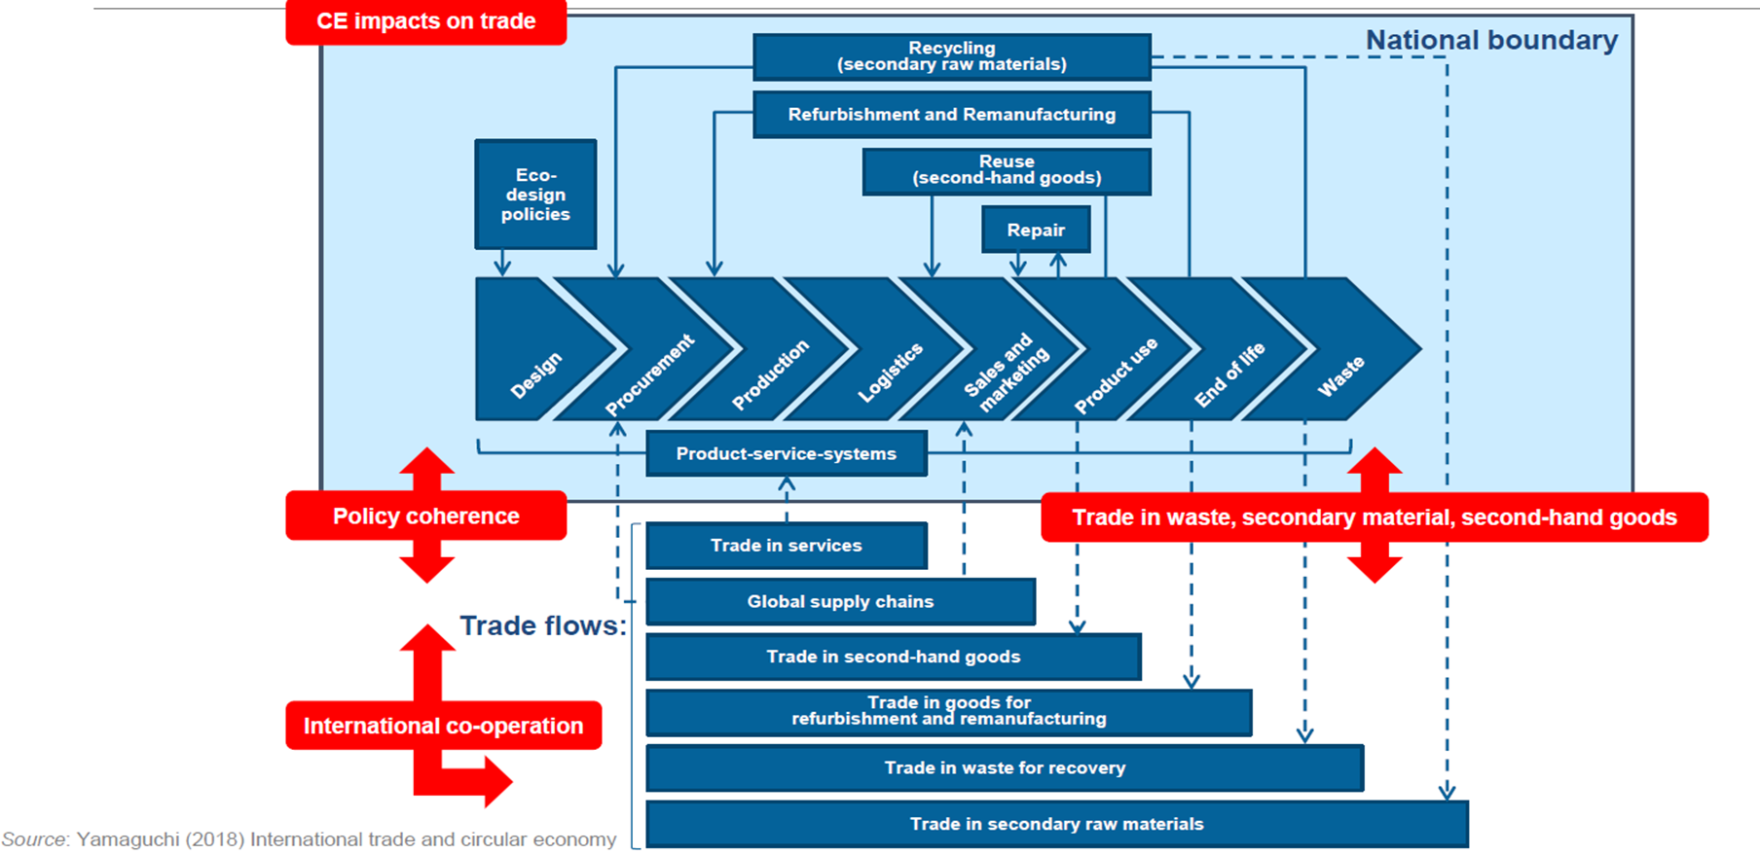
Broad interlinkages between Trade and Circular Economy
Page 65

Slide 23
Trade Policy Obstacles affecting a CE Transition
Lack of an internationally agreed definition of what constitutes goods related to the CE
Classification of end-of-life products, including waste, scrap and secondary materials
- product classification may differ from country to country
- HS Codes do no distinguish circular goods and also make no distinction between hazardous and non-hazardous wastes
Regulations, standards or conformity assessment procedures
- differences across jurisdictions, lack of mutually recognized definitions
- increasing complexity of regulatory compliance for transboundary shipment of waste
Quantitative restrictions/bans
- mostly on hazardous waste, plastic waste, unsorted paper waste and metal waste
Export restrictions on waste and scrap
Tariffs on recycled goods
Subsidies : Fossil fuel subsidies, subsidies to plastic production, etc
Page 66

Slide 24
Action 3.1:
Establish a Working Group to develop consistency and alignment in the definitions and classifications of products and to reduce regulatory heterogeneity
Objective is to develop a shared language on circularity in terms of definition and classification of goods/waste and to harmonize standards and regulations
Map out divergences in definitions and classifications regarding waste and scrap, secondary raw materials, second-hand goods and goods for refurbishment and remanufacturing.
Identify practical solutions to better capture and communicate circular-relevant information on goods at international borders in a way that is compatible with the WCO’s Harmonized System (HS) codes.
Recommend on how to reduce regulatory heterogeneity through options such as harmonization, equivalences, and mutual recognition. Allow the consolidation of specific waste streams in large enough quantities for economy of scale. Harmonize end-of-waste criteria across the region for building the foundations of a regional circular economy.
Page 67

Slide 25
Action 3.2: Strengthen the capacity of Customs Administrations and facilitate legal trade in waste
Objective: Facilitate and support the operations of legitimate traders of second-hand goods, secondary raw materials and recoverable waste.
Diagnostic missions at each Customs Administration in the region
Develop training curricula and tools and guidance materials (e.g. mobile application containing reference materials, guidance on risk management, methods of scraps and wastes examination, and safety matters during examination
Implement awareness raising and capacity building workshops on regulations on waste trade and in the categorisation of products and identification of wastes
Streamline and digitalize customs processes across the region to facilitate the operations of legitimate traders of second-hand goods, secondary raw materials and recoverable waste while aligning with the Basel Convention……a fast track for approved operators
Page 68
Notes:
.

Slide 26
Action 3.3 Embed circularity within trade and economic cooperation agreements
Trade agreements between countries and their trading partners generally have not included clauses about CE. Objective is to make CE policies and trade agreements mutually supportive.
Help countries to undertake a thorough mapping of the measures in their respective CE economy strategies against commitments in existing trade agreements. Identify the linkages between the two as well as any gaps and possible contradictions. Adjust negotiating objectives for future trade agreements.
(for ex: Free-trade agreements (FTAs) between countries and their trading partners generally have not included clauses about EPR for local waste streams associated with imported goods)
Trade agreements to encourage harmonization of standards and regulations or mutual recognition of regulations and conformity assessment procedures.
Update nomenclature of HS codes used in trade agreements to allow the differentiation of secondary raw materials from waste and scrap or to distinguish second-hand goods and goods for refurbishment and remanufacturing from new products or waste.
Page 69

Slide 27
Action 3.4 : Pre-Feasibility study for establishing a regional recycling network and hubs in the region for specific waste streams
Objective: The study will present the economic, financial, technical, social, institutional, logistical, and environmental assessments of establishing regional recycling facilities for specific waste streams
Material flow analysis of imports and exports and waste audits to determine total volumes and types of recyclables materials and recycling facilities in each country.
Consider options for a regional recycling network for specific waste streams (E-wastes, Li-ion Batteries, used tyres and plastics) and undertake a pre-feasibility assessment for the most favourable option for a regional recycling facility.
  for ex : a hub for e-wastes/Li-ion batteries in Reunion or in Mauritius ; a hub for used tyres in Reunion or in Madagascar
  and improved collection/storage/pre-processing/compaction in other countries and transshipment).
Collection
Mandatory sorting
Establishment of a regular collection programme through collection points
Interim storage and pretreatment
Possibility of dismantling of certain categories of E-waste on the island prior to export/ Shredding of Used Tyres
Off-island shipping
to treatment facilities in other countries. Subject to the Basel Convention
Page 70

Slide 28
Action 3.5 : Regional collaboration for a Circular Economy of Lithium-ion Batteries
The demand for lithium-ion batteries is growing in the region raising concerns about their proper disposal. There is a need for a regional approach for end-of-life management
An analytical assessment of global and regional practices for the reuse and recycling of used Lithium batteries, with a specific focus on the region
A feasibility study for each island on the logistics required and the installation of a processing site (like in Reunion) for making the batteries inert/stable before export
Harmonisation of trade procedures and transport requirements for used Li batteries considering the Basel Convention
A pilot export operation from some of the islands will allow the industry to learn about the obstacles and evaluate the overall cost of collection, export and recycling of waste batteries, in order to determine the amount of the eco-contribution that will apply to these materials and that will finance their recycling through an EPR policy
Page 71

Slide 29

Action 3.6 : Development of a partnership with shipping companies to provide shipment of eligible waste at competitive prices between serviced ports
Once collected, the cost of shipment of recyclable materials continues to be one of the biggest challenges for islands to achieve higher recycling rates.
IOC will initiate discussions with shipping companies for a potential public-private partnership to help alleviate the burden of waste disposal on islands in the region
An MOU between IOC and the shipping company will outline the eligible countries, eligible and ineligible wastes, the process, liabilities and responsibilities, etc. Countries which are serviced by the shipping company can then investigate the possibility of using the partnership to export recyclable waste materials.
Page 72

Slide 30
Strategic Priority 4
Improve data collection and monitoring systems
The lack of knowledge of waste deposits at the regional scale represents a significant gap in the development of business initiatives
Access to high-quality waste data guides investment and provides for evidence-based policy making on waste management
Page 73

Slide 31
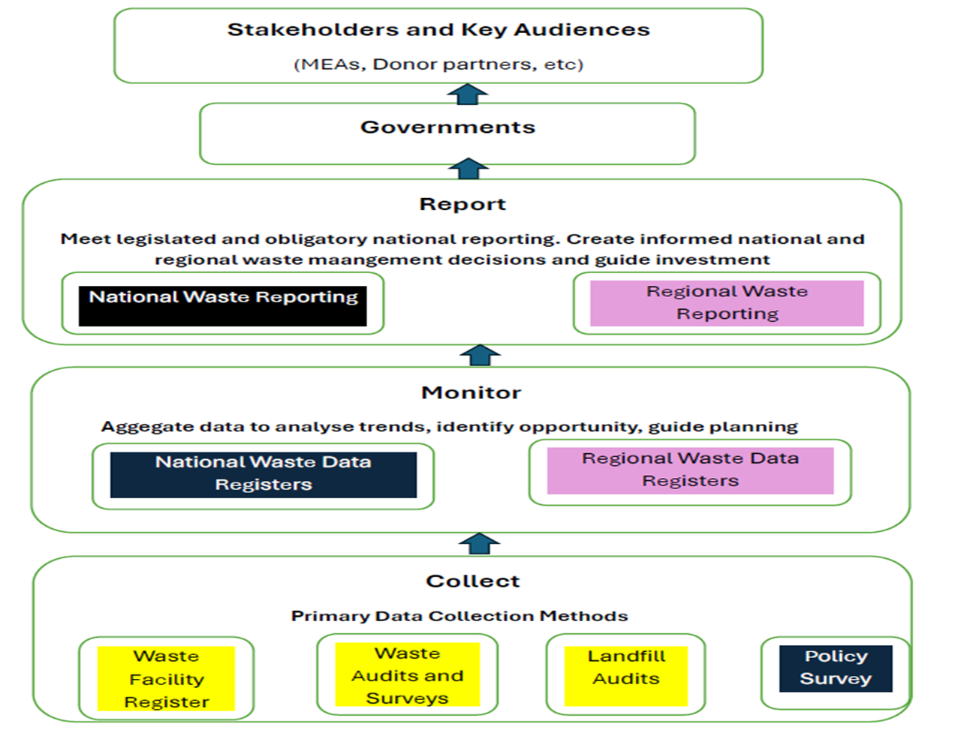
Action 4.1: Develop a Regional Waste and Circular Economy Data Collection, Monitoring, and Reporting Framework
Objective: Provide a standardised approach for monitoring and reporting circular economy and waste data for the islands and the region
The framework will outline the key data requirements, the recommended methods to collect and analyse the data, and identify the key stakeholders and partners that will be involved in the process.
The framework will be conducted by performing two foundational tasks:
  Analysis of current data monitoring and reporting systems and gaps and resulting strategic recommendations.
  Develop Key Performance Indicators (KPIs) necessary to inform decision making,
Page 74

Slide 32

Action 4.2 : Establish a regional waste and CE observatory and an exchange platform for professionals
At present, no structure (except for the waste observatory in Reunion Island) can provide information on the treatment sectors as well as the volume of waste treated and costs of treatment. The objective is to inform, monitor and improve knowledge of waste and material flows in the region and encourage exchanges between professionals
IOC will set up a steering committee that will be responsible for designating the areas of work of the observatory. The steering committee will identify national and regional partners interested in being administrators and/or managers of the regional observatory.
Create an online database at the regional level and collect information . The analysis will show current wastes and material flows as well as the outlook for developments at the regional level.
Connect professionals through an exchange platform. Organise virtual/face to face meetings/debates/visits on key issues
Page 75

Slide 33
Strategic priority 5
Awareness Raising, Advocacy and Capacity Building
Transition to a circular economy requires a change of mindset of all actors in society. This priority directly addresses challenges such as limited awareness and education, insufficient advocacy, capacity gaps and lack of knowledge
Page 76

Slide 34
Action 5.1: Get the buy-in from highest level of government and provide capacity building to the public sector
Lack of knowledge of the benefits of CE by policy makers, especially from the highest level of government, is a main obstacle to the transition to a CE
Establish strong socio-economic cases for a circular economy across all islands aligned with national priorities and global commitments.
Show how CE policies can significantly contribute to achieving the goals outlined in a country's Nationally Determined Contributions (NDCs)
Conduct capacity-building workshops for policy makers, ensuring buy-in from the highest level of government.
Develop a Train the Trainers Programme to increase training capacity in CE for public officers in different key Ministries (Finance, Tourism, Environment, Agriculture, Blue Economy, etc)
Put the circular economy on the agenda of high-level meetings of the IOC.
Page 77

Slide 35
Action 5.2 : Create a regional circular economy platform offering resources, toolkits and trainings, tailored to key stakeholder groups
Objective: The regional Knowledge Hub will serve as a go-to-source for CE knowledge where stakeholders can access and also offer training opportunities in various formats. It will also help to create communities of practice on different topics.
Launch a survey to evaluate the needs of stakeholders, their capacity gaps and identify the communities of practice (COPs)
Establish the open web-platform where users can register, communicate with each other and share content, share best practices, organise training sessions/ webinars/ workshops and join COPs through the platform.
Invite organisations to participate, register and use the platform by sharing it via regional and national campaigns as well as through business/industry associations
Page 78

Slide 36
Action 5.3: Develop a Regional Framework for Circular Economy Education Across Educational Levels and TVET Systems
Objective: Devise a regional framework to integrate CE principles in curricula to raise awareness and to develop the right capacity for innovation and entrepreneurship
Engage relevant stakeholders, evaluate human resource needs by sector and by country. Map current educational and TVET initiatives related to CE themes to identify gaps
Form a regional working group comprising education policymakers, curriculum developers, CE experts, and representatives of TVET institutions.
Facilitate regional roundtable discussions focusing on aligning local needs with global best practices for teaching CE concepts and entrepreneurial skills.
Produce draft guidelines and frameworks adapted to the unique cultural, environmental, and economic contexts of each member state.
Pilot integrated CE curricula in select primary, secondary, tertiary and TVET institutions. This will also involve the training of trainers and the deployment of teaching resources.
Page 79

Slide 37
Action 5.4: Establish a Regional Research Collaboration programme among universities on circular economy
Research and innovation are crucial to fill knowledge gaps for evidence-based policy making and to develop specific technological solutions.
The programme will fund research collaboration between regional universities, industry and other higher education providers to help regional universities develop their research strengths in the field of CE and fill knowledge gaps
The programme will be managed by a programme management board, a secretariat and a strategic advisory group which will define the types of research
Research projects will be selected via a competitive process.
The programme will also develop a system of incentives for universities to introduce research programmes and curricula concerning CE
Page 80

Slide 38
Action 5.5 : Establish a dedicated advocacy group within the IOC to actively engage with stakeholders, promote the region’s CE goals, and advocate for funding opportunities and technical support
Objective: Galvanize regional support and secure external partnerships to drive circular economy initiatives in the region
The advocacy group will be formed by key representatives from the IOC, relevant national ministries, and external experts in circular economy and sustainability. The group will be led and coordinated by an advocacy expert dedicated to this work in the IOC CE Unit.
Primary role will be to forge strategic relationships with international stakeholders to promote the region’s CE goals and attract funding opportunities.
Additionally, the advocacy group will play a key role in advocating for technical assistance and capacity-building resources
Page 81

Slide 39

Modérateurs : Koen RADEMAEKERS, Théo VENTURELLI et Toolseeram RAMJEAWON, ACEN Foundation
DISCUSSIONS EN GROUPES
Page 21

Slide 40

Répartition des groupes - Priorités stratégiques du PAEC
GROUPE 1
GROUPE 2
GROUPE 3
GROUPE 4
GROUPE 5
FINANCEMENT DE L’ÉCONOMIE CIRCULAIRE
SOUTIEN INSTITUTIONNEL, TECHNIQUE ET LÉGISLATIF
PROMOUVOIR DES POLITIQUES COMMERCIALES CIRCULAIRES
AMÉLIORER LE SYSTÈME DE COLLECTE ET DE SURVEILLANCE DES DONNÉES
PROMOUVOIR DES INITIATIVES DE SENSIBILISATION, DE PLAIDOYER ET DE RENFORCEMENT DES CAPACITÉS
Josielle RAFIDY
Helmute Barreto
Kim Samy Michelle
Zarazafy Vitarimeva Karina
Amandine de Rosnay-Hurdowar
Seewraj Nundlall
Xavier HOW CHOONG
Muhammad Khan Naeem
Charles Tom
Vanessa DOGER DE SPEVILLE
Fatouma ABDALLAH
RATRIMOSON Nirinahoelisoa
Deujen Mungur
S.Soobron
Jovin Hurry
Gilles Loir Mongazon
Laeitia HABCHI
Harsen Nyambe Nyambe
Fwangkwal Bonmwa
Amanda Serumaga
En-Ichat SAID MOHAMED SOUEF
Rasamimanana Faravololona
Alfredo da Trindade
Aminou Akadiri
Dr Drishtysingh Ramdenee
Vincent Hornsperger
Gregory Martin
Hema Domun-Suddul
Paul Soubaya
Florence Van Houtte
Tatiana Silva Cardoso
Andriantsilavo Jean Michel RABARY
Mauro Da Silva
Julien Chambolle
Moonawwara Begum Outim
Herland Cerveaux
Melyne Tarer
Hazelzet Ruben Mario Matthias
PUTTAROO Amiirah Bibi Rushaa
Lisa Simrique Singh
Oussoufa Mze
Camille Mondon-Renaud
Jacques Rudy OH-SENG
Stéphanie Bouloc
Sophie LEBRET TAHOUO
Dismas Mwikila
Mrs NEPAUL Maneshah
Ligami Christabel Muteits
Catherine Dubreuil
En présentiel
Iolanda Brites
Mihajasoa Andriamiadana
Maria Evenson
Salima Jaulim
Gilbert Manciet
Charlotte de Fontaubert
TRAORÉ Leyla
Holy RANAIVOZANANY
Pierre E BERTHELOT
Hassim Pondor
Ethel Rodrigues
Mr. João Lona Tchedna
Megan Bieber
Kasterine
M. Francisco Pacheco Vieira
Raphael Danglade
Katja Suhr
Shashwat KOIRALA
Alessia Rogai
Alexandrino Anes
Dr. Mamadu Saliu Ba
Iouna Pillay
Dr Tom Moerenhout
Martine Hippolyte
Lana Zutelija
Evelyne RAKOTOMANANA
Mio Tsunoda
Gallina Tembo
Ibrahim Ali Mohamed
Dr. Michele Martin
Nathalie Sanchez
Bhomeshkumar SEETARAM
Mrs. Carole Rigaud
Faouzia Abdoulhalik
Peter Borkey
Jérémie Bonhomme
Peter Varndell
En ligne
Mariama Chabani
Angelina Schreiner
Antoine Cahn
Page 22

Slide 41

Modérateur : Koen RADEMAEKERS, ACEN Foundation
RESTITUTIONS
Page 23

Slide 42

Intervenante : Tiana RAZAFINDRAKOTO,
experte technique internationale en diplomatie économique, COI
Modérateur : Koen RADEMAEKERS, ACEN Foundation
SYNTHÈSE ET PERSPECTIVES
Page 24

Slide 43


Slide 44








Atelier de validation du
plan d'action de l'économie circulaire
mécanisme de financement innovant
et du
de l’économie bleue et circulaire des
Etats insulaires d’Afrique et de l'océan Indien
Validation de la stratégie de mise en œuvre et de mobilisation des ressources
présidée par la CEA et la CUA
27 et 28 Janvier 2025 | The Docks, Maurice

Slide 45

Intervenant : Charles AKOL, chargé des affaires environnementales, section des ressources naturelles, de l’économie verte et de l’économie bleue, CEA
Modératrice : Tiana RAZAFINDRAKOTO,
experte technique internationale en diplomatie économique, COI
ALLOCUTIONS
Page 1

